Slide 1
A New Combinatorial Design of Coded Distributed Computing
Nicholas Woolsey, Rong-Rong Chen, and Mingyue Ji
ISIT 2018
Leveraging Coding Techniques for Speeding up Distributed Computing
Konstantinos Konstantinidis and Aditya Ramamoorthy
Globecom 2018

Slide 2

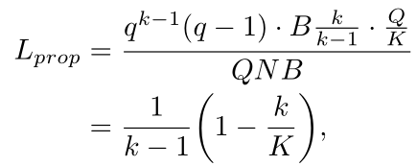
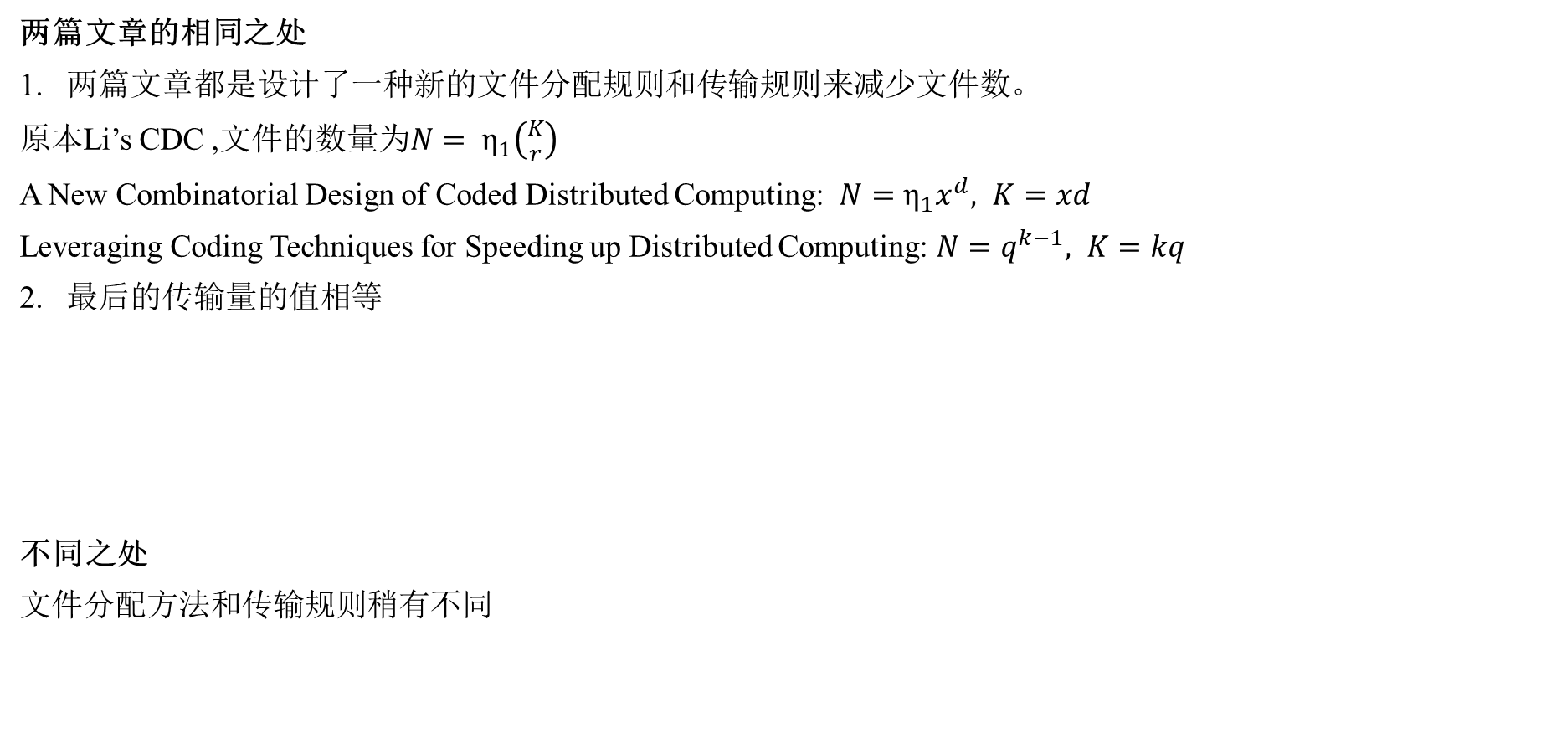
两篇文章的相同之处
两篇文章都是设计了一种新的文件分配规则和传输规则来减少文件数。
原本Li’s CDC ,文件的数量为${N= η}_{1}\left({K \atop r}\right)$
A New Combinatorial Design of Coded Distributed Computing: $N=η_{1}x^{d}, K=xd$
Leveraging Coding Techniques for Speeding up Distributed Computing: $N=q^{k−1}, K=kq$
最后的传输量的值相等
不同之处
文件分配方法和传输规则稍有不同

Slide 3




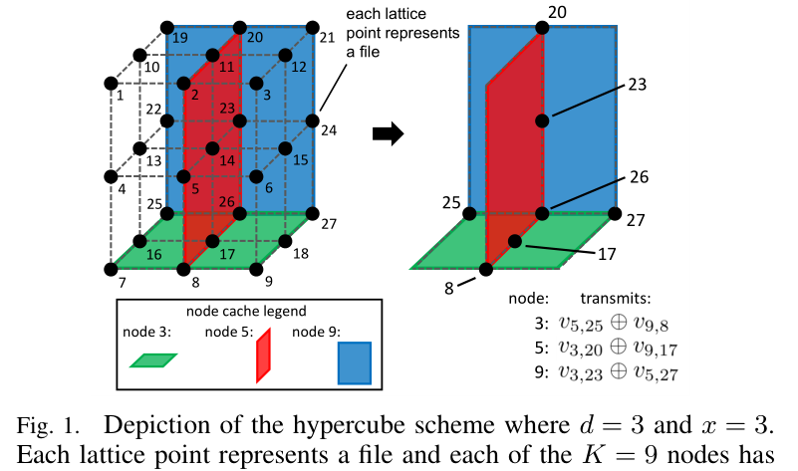






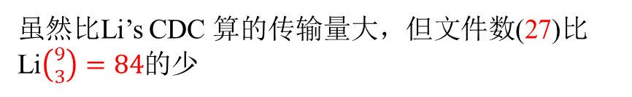
1. A New Combinatorial Design of Coded Distributed Computing
We demonstrate that when the number of computing nodes becomes large, 1) the proposed approach requires an exponentially less number of input files; 2) the required number of Map functions is also reduced exponentially.
用超平面思想来演示文件分配规则
An Example (3-Dimension)
≠ d=3
每个节点不需要算每个文件的所有Map functions
虽然比Li’s CDC 算的传输量大，但文件数(27)比Li$\left({9 \atop 3}\right)=84$的少

Slide 4
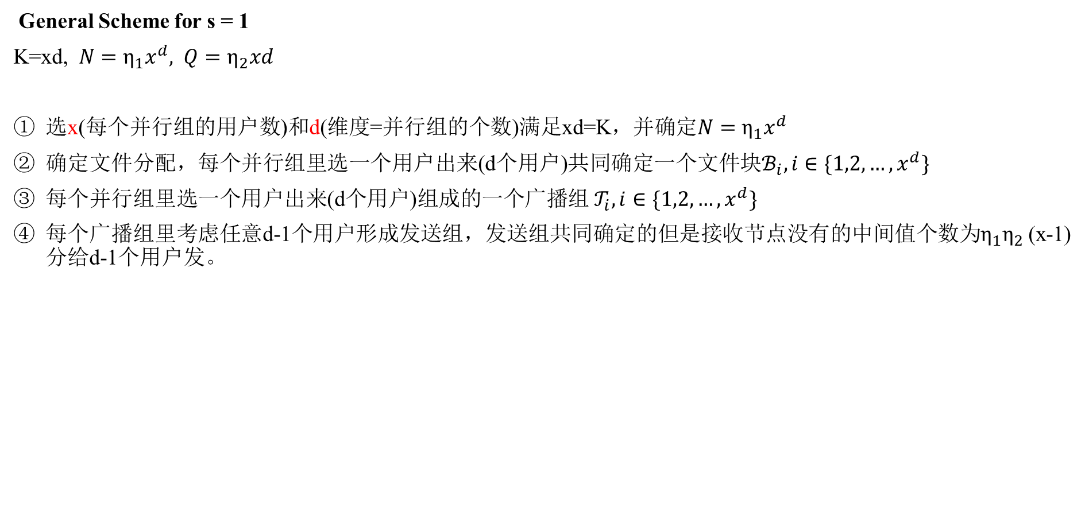
1. A New Combinatorial Design of Coded Distributed Computing
General Scheme for s = 1
K=xd, $N=η_{1}x^{d}, Q=η_{2}xd$
选x(每个并行组的用户数)和d(维度=并行组的个数)满足xd=K，并确定$N=η_{1}x^{d}$
确定文件分配，每个并行组里选一个用户出来(d个用户)共同确定一个文件块$ℬ_{i},i∈\{1,2,…,x^{d}\}$
每个并行组里选一个用户出来(d个用户)组成的一个广播组${ 𝒯}_{i},i∈\{1,2,…,x^{d}\}$
每个广播组里考虑任意d-1个用户形成发送组，发送组共同确定的但是接收节点没有的中间值个数为$η_{1}η_{2}$(x-1)分给d-1个用户发。

Slide 5
1. A New Combinatorial Design of Coded Distributed Computing
General Scheme for s = 1
x^d个广播组
每个节点涉及到的分组个数为x^(d-1)
每个节点的文件数为x^(d-1)
亦或元素的个数为d-1
亦或每个元素有(x-1)/(d-1)个文件
任意d-1个平面确定目标平面没有的x-1个文件
广播组内的个数为d
广播组内考虑的是d-1个用户共有的，目标用户没有的文件，是x-1
一个维度的x个节点要不重复的拥有所有的文件N

Slide 6
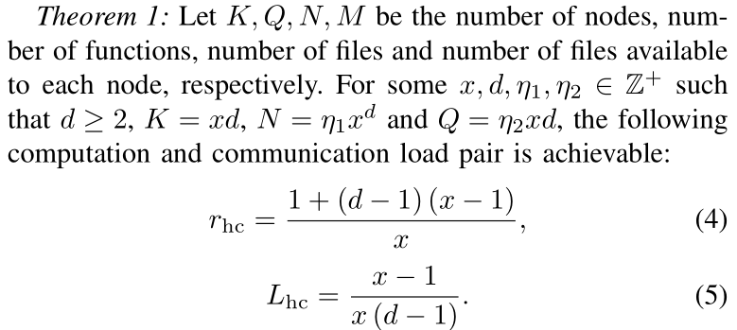
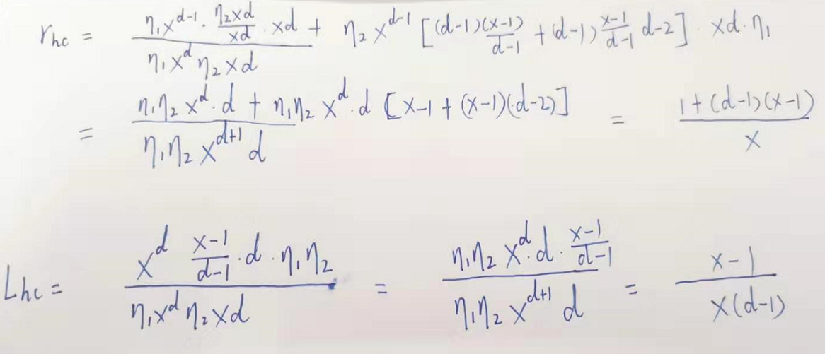

1. A New Combinatorial Design of Coded Distributed Computing
本文的算法减少了文件数
(4)减少了map functions 数量(本来等于d的)
(5)减少了传输量
当x很大时

Slide 7
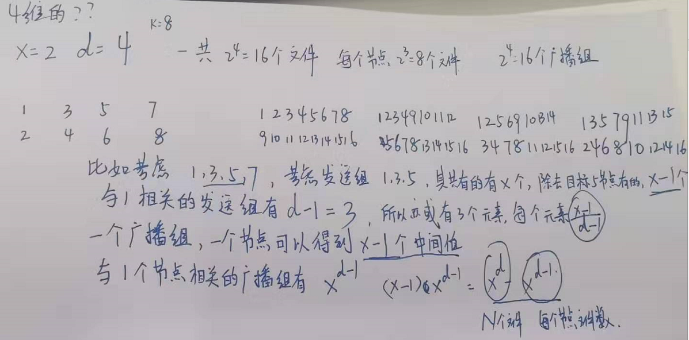
1. A New Combinatorial Design of Coded Distributed Computing
本文用几何来表示其实比较难理解，直接换成代数形式来举例子更容易理解

Slide 8
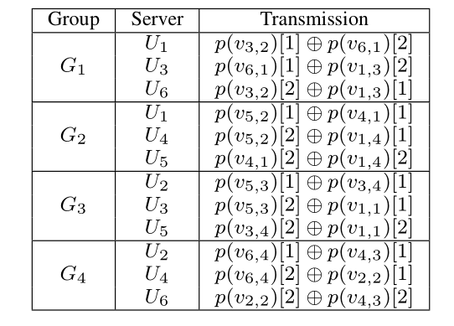
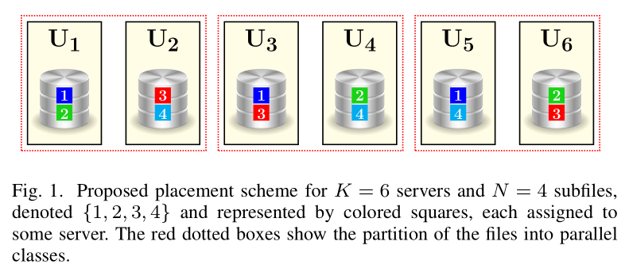
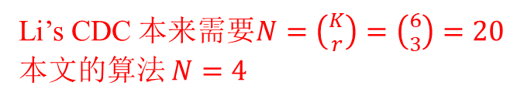
2. Leveraging Coding Techniques for Speeding up Distributed Computing
In this work we show that one can simultaneously obtain low communication loads while ensuring that jobs do not need to be split too finely.
分成3个并行的组(r=3)，每个组内的节点不重复的包含所有N=4个文件
4个广播组
Li’s CDC 本来需要$N=\left({K \atop r}\right)=\left({6 \atop 3}\right)=20$
本文的算法 $N=4$

Slide 9
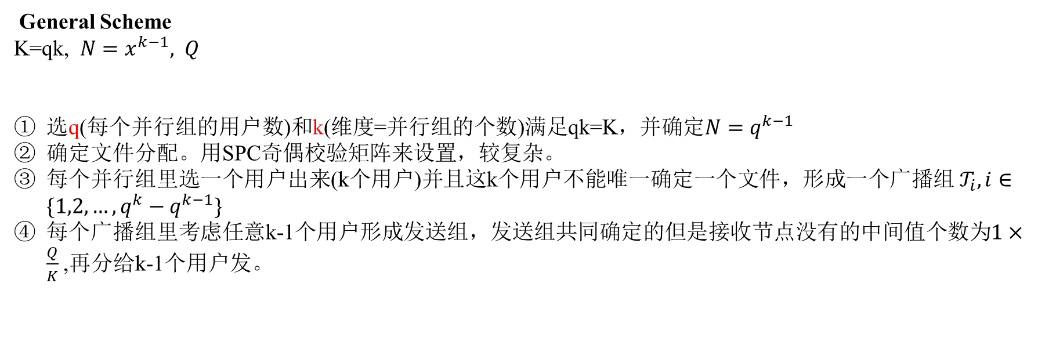
2. Leveraging Coding Techniques for Speeding up Distributed Computing
General Scheme
K=qk, $N=x^{k−1}, Q$
选q(每个并行组的用户数)和k(维度=并行组的个数)满足qk=K，并确定$N=q^{k−1}$
确定文件分配。用SPC奇偶校验矩阵来设置，较复杂。
每个并行组里选一个用户出来(k个用户)并且这k个用户不能唯一确定一个文件，形成一个广播组${ 𝒯}_{i},i∈\{1,2,…,q^{k}−q^{k−1}\}$
每个广播组里考虑任意k-1个用户形成发送组，发送组共同确定的但是接收节点没有的中间值个数为$1×\frac{Q}{K}$,再分给k-1个用户发。

Slide 10
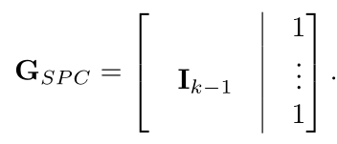

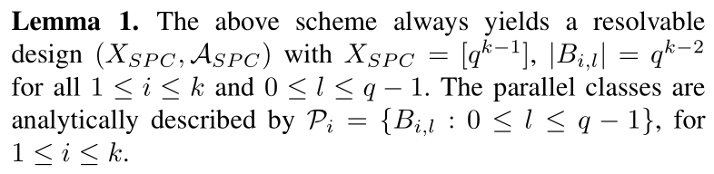

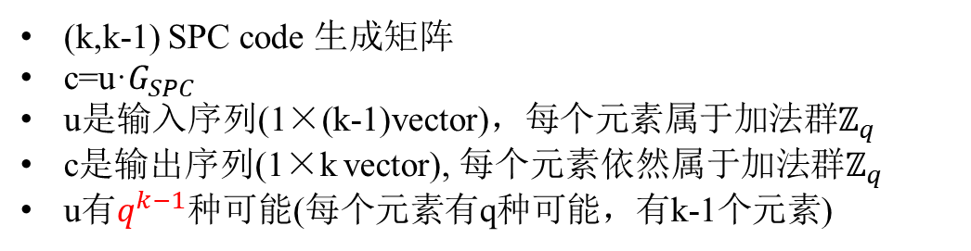
2. Leveraging Coding Techniques for Speeding up Distributed Computing
$B_{i,l}=\left\{j:T_{i,j}=l\right\}$简单来说是每个用户存的job索引
令K=k×q
定义job数J=$q^{k−1}$ (J=γ$\left({K \atop μK+1}\right)$ in CCDC)
N个文件怎么分给K个用户？用到奇偶校验矩阵编码
把所有的$q^{k−1}$个输出序列c变成矩阵 这是k×$q^{k−1}的$矩阵
定义$B_{i,l}=\left\{j:T_{i,j}=l\right\}$其中1 ≤ i ≤ k， 0 ≤ l ≤ q−1 这样的$B_{i,l}有$kq个，且$\left|B_{i,j}\right|$=$q^{k−2}$
kq个$B_{i,l}$组成job的分配方案集合$𝒜_{SPC}$，令所有的job索引集合为$𝒳_{SPC}$={1,2,…, $q^{k−1}\}$=[$q^{k−1}$]
(k,k-1) SPC code 生成矩阵
c=u·$G_{SPC}$
u是输入序列(1×(k-1)vector)，每个元素属于加法群$ℤ_{q}$
c是输出序列(1×k vector), 每个元素依然属于加法群$ℤ_{q}$
u有$q^{k−1}$种可能(每个元素有q种可能，有k-1个元素)

Slide 11
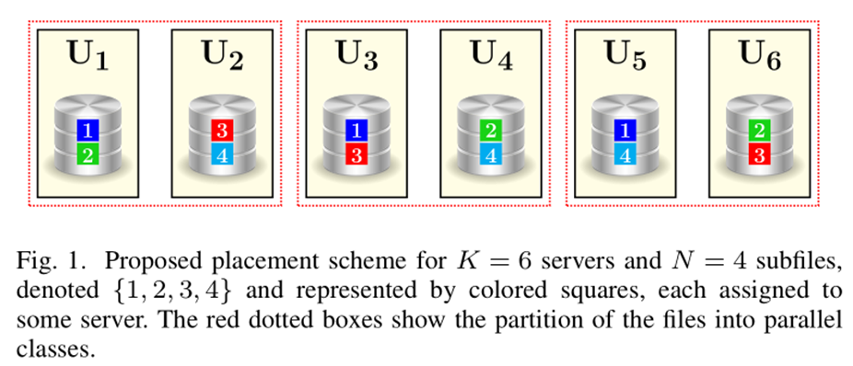
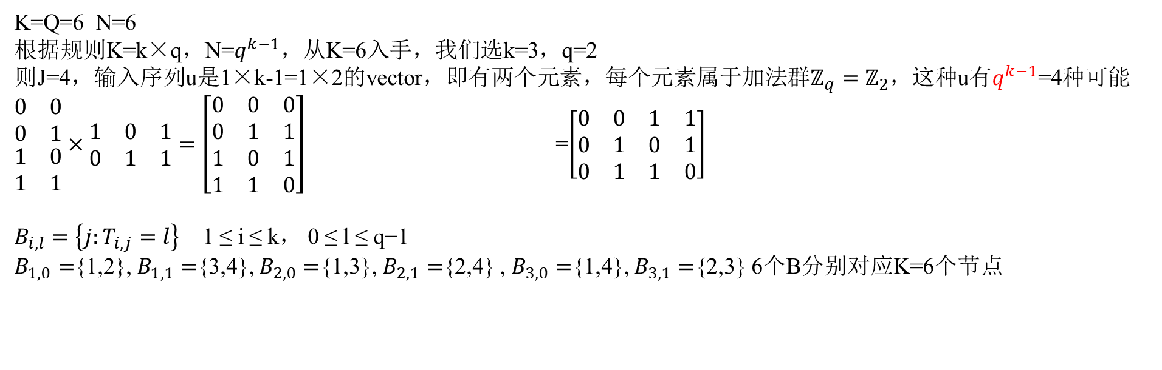
2. Leveraging Coding Techniques for Speeding up Distributed Computing
K=Q=6 N=6
根据规则K=k×q，N=$q^{k−1}$，从K=6入手，我们选k=3，q=2
则J=4，输入序列u是1×k-1=1×2的vector，即有两个元素，每个元素属于加法群$ℤ_{q}=ℤ_{2}$，这种u有$q^{k−1}$=4种可能
$\begin{matrix}0 & 0 \\ 0 & 1 \\ \begin{aligned}1 \\ 1\end{aligned} & \begin{aligned}0 \\ 1\end{aligned}\end{matrix}×\begin{matrix}1 & 0 & 1 \\ 0 & 1 & 1\end{matrix}=\left[\begin{matrix}0 & 0 & 0 \\ 0 & 1 & 1 \\ 1 & 0 & 1 \\ 1 & 1 & 0\end{matrix}\right]$ =$\left[\begin{matrix}0 & 0 & 1 & 1 \\ 0 & 1 & 0 & 1 \\ 0 & 1 & 1 & 0\end{matrix}\right]$
$B_{i,l}=\left\{j:T_{i,j}=l\right\}$ 1 ≤ i ≤ k， 0 ≤ l ≤ q−1
$B_{1,0}=${1,2}, $B_{1,1}=${3,4}, $B_{2,0}=${1,3}, $B_{2,1}=${2,4} , $B_{3,0}=${1,4}, $B_{3,1}=${2,3} 6个B分别对应K=6个节点

Slide 12
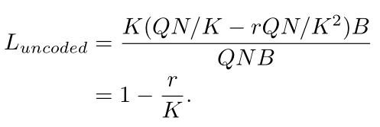
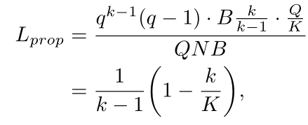
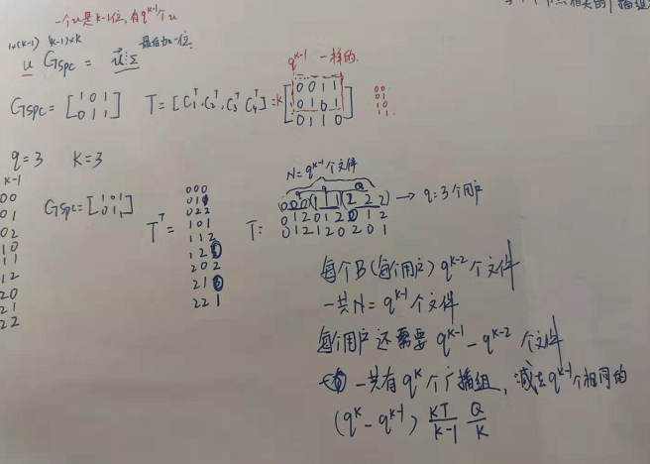
2. Leveraging Coding Techniques for Speeding up Distributed Computing

Slide 13
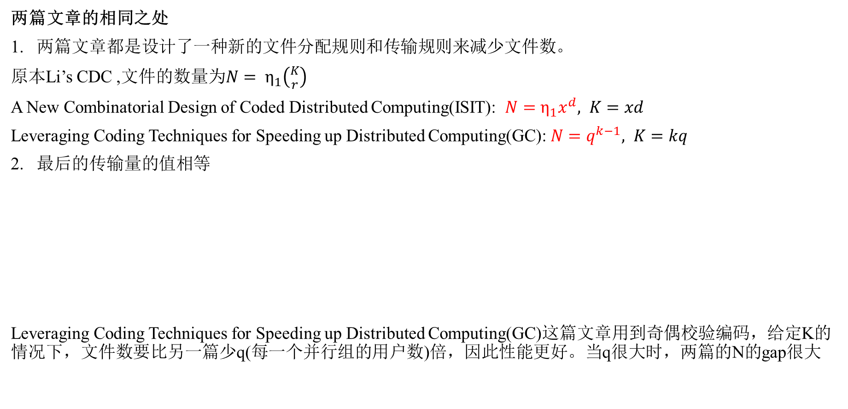
CONCLUSION
两篇文章的相同之处
两篇文章都是设计了一种新的文件分配规则和传输规则来减少文件数。
原本Li’s CDC ,文件的数量为${N= η}_{1}\left({K \atop r}\right)$
A New Combinatorial Design of Coded Distributed Computing(ISIT): $N=η_{1}x^{d}, K=xd$
Leveraging Coding Techniques for Speeding up Distributed Computing(GC): $N=q^{k−1}, K=kq$
最后的传输量的值相等
Leveraging Coding Techniques for Speeding up Distributed Computing(GC)这篇文章用到奇偶校验编码，给定K的情况下，文件数要比另一篇少q(每一个并行组的用户数)倍，因此性能更好。当q很大时，两篇的N的gap很大

